Slide 1
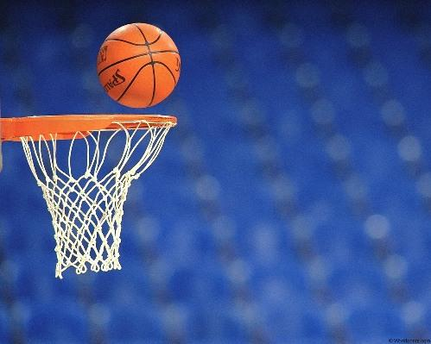
Презентация на тему «Баскетбол»
Ученицы 9 класса «Г» Серовой Марии

Slide 2
История баскетбола
Баскетбол – довольно старая игра. Появилась она в 1891 году в Америке. Тогда бросали мяч не в кольцо, а в обычную корзину из под персиков. Отсюда и пошло название игры - «баскет» с английского «корзина», «бол» - «мяч». Идея создания баскетбола не пришла так легко и просто. Первым намерением было перенести игры уличного типа в помещение зала. Однако такие игры были силовыми. Профессор Нэйсмит из школы Спрингфилда решил придумать другую игру, которая ликвидировала бы эти недостатки. Кроме того, Нэйсмит предполагал, что подъём целей на высоту выдвинет на первый план ловкость и проворство, а не грубую силу. Игра, в которую впервые стали играть 18 юношей из школы в Спринфилде, стала игрой, завоевавшей сердца более 300 миллионов людей по всему миру. С 1936 г. баскетбол стал олимпийским видом спорта. В международную федерацию баскетбола (ФИБА) в 2002 году входили уже 173 страны.

Slide 3
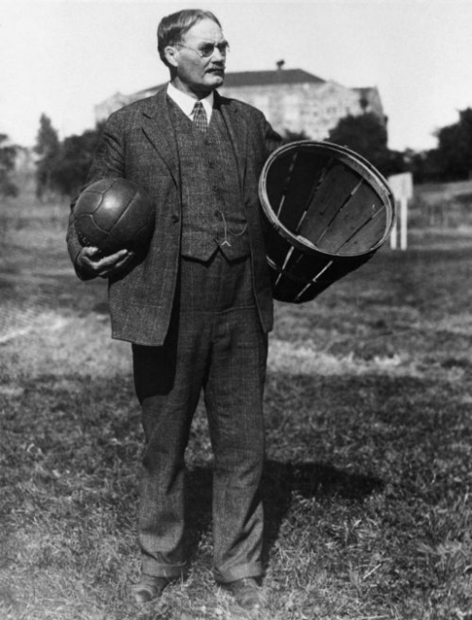
Профессор Нейсмит с мячом и корзиной для персиков

Slide 4
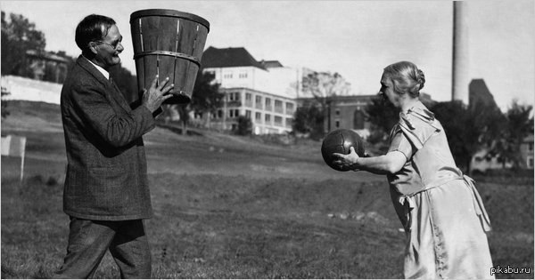
Профессор Нейсмит с женой

Slide 5
Изначально правила игры в баскетбол состояли лишь из 13 пунктов. С течением времени игра изменялась, изменений потребовали и правила. Первые международные правила игры были приняты в 1932 году на первом конгрессе ФИБА, после этого они многократно корректировались и изменялись, последние значительные изменения были приняты в 1998 и 2004 годах. С 2004 года правила игры остаются неизменными.

Slide 6
Задачи баскетбола
Укрепление здоровья
Содействие правильному физическому развитию и разносторонней физической подготовленности учащихся
Укрепление опорно-двигательного аппарата
Развитие быстроты, гибкости, ловкости обучение ловли и передачи мяча, ведению мяча, броскам мяча

Slide 7
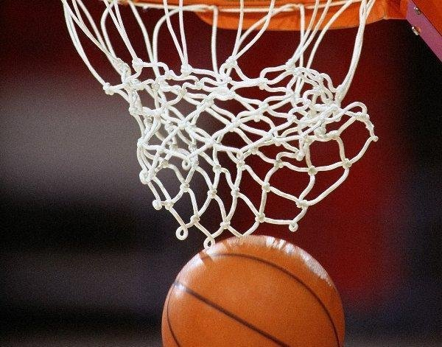

Slide 8
Основные положения
В баскетбол играют две команды, обычно по двенадцать человек, от каждой из которых на площадке одновременно присутствует пять игроков.
Цель каждой команды в баскетболе - забросить мяч в корзину соперника и помешать другой команде овладеть мячом и забросить его в корзину своей команды. Мячом играют только руками. Бежать с мячом, не ударяя им в пол, преднамеренно бить по нему ногой, блокировать любой частью ноги или бить по нему кулаком нельзя, это нарушение.
За одно попадание мяча в кольцо может быть засчитано разное количество очков: 1 очко – бросок со штрафной линии2 очка – бросок со средней или близкой дистанции3 очка – бросок из-за трёх очковой линии на расстоянии 6 м 75 см.
Победителем в баскетболе становится команда, которая по окончании игрового времени набрала большее количество очков. При равном счёте по окончании основного времени матча назначается овертайм (обычно 5 минут дополнительного времени), в случае если и по его окончании счёт будет равен, назначается второй, третий овертайм и т. д., до тех пор, пока не будет выявлен победитель матча.

Slide 9
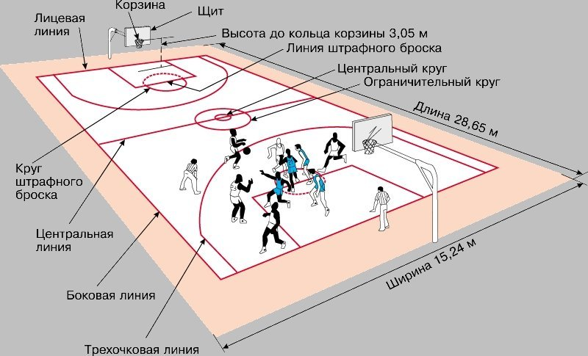

Slide 10
Нарушения
аут — мяч уходит за пределы игровой площадки
пробежка — игрок, контролирующий «живой» мяч, совершает перемещение ног сверх ограничений, установленного правилами
3 секунды — игрок нападения находится в «краске» (прямоугольная зона под кольцом) соперника более трех секунд в то время, когда его команда владеет «живым» мячом в зоне нападения;
5 секунд — игрок при выполнении вбрасывания не расстается с мячом в течение пяти секунд
8 секунд — команда, владеющая мячом в тыловой зоне, не вывела его в переднюю зону за восемь секунд
24 секунды — команда владела мячом более 24 секунд и не произвела броска по кольцу.
нарушения возвращения мяча в зону защиты — команда, владеющая мячом в зоне нападения, перевела его в зону защиты.

Slide 11
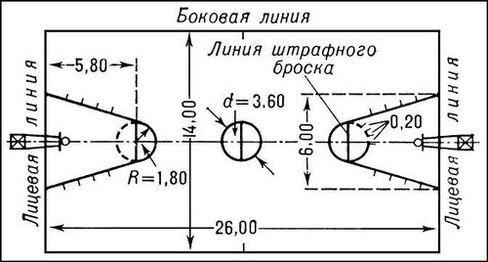
Схема площадки

Slide 12
Интересные факты
Баскетбольный Зал Славы располагается в Спрингфилде, штат Массачусетс – на родине Джеймса Нейсмита.
Первые баскетбольные корзины были обычными корзинами для персиков, поэтому после каждого заброшенного гола приходилось останавливать игру, чтобы достать мяч.
В первом своде баскетбольных правил их было всего 13, в современном – свыше 200.
Изначально специальных баскетбольных мячей не предполагалось – играли обычными футбольными.

Slide 13
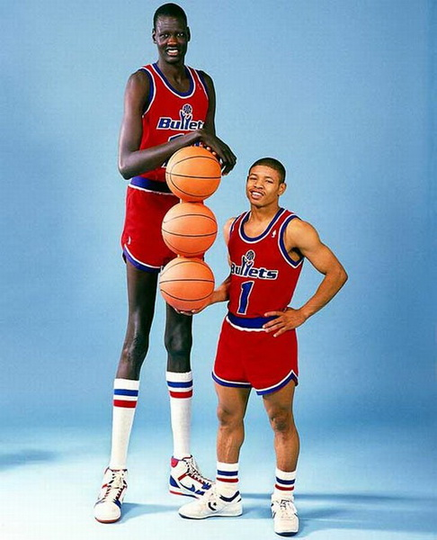
Существует миф, что в баскетбол играют только высокие игроки (2 метра и выше), но это не так. Например, одним из самых маленьких баскетболистов считается американец Магси Богз. Его рост составляет всего 160 сантиметров. Также в НБА насчитывается множество баскетболистов, рост которых не превышает 170 сантиметров.

Slide 14
Если бы не баскетбол, возможно, мы бы никогда не услышали о певце Мике Джаггере (The Rolling Stones). Мик играл в баскетбол еще в школе, и во время одного из матчей врезался в соперника с такой силой, что откусил кусок собственного языка. Мик не мог разговаривать целую неделю. После того, как рана зажила, Джаггер понял, что его голос изменился.
Певица Земфира, будучи старшеклассницей, несмотря на свой небольшой рост (около 172 см), была капитаном женской юниорской сборной России по баскетболу.

